Slide 1
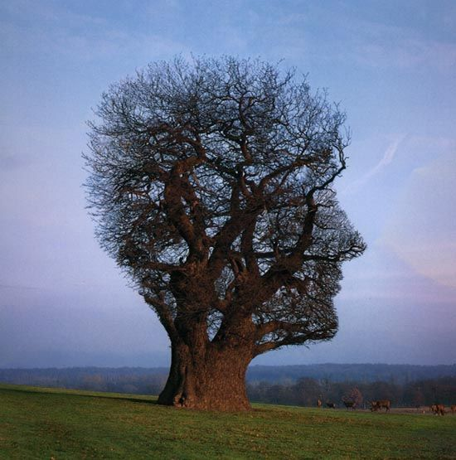
درسهاي زندگي
Lessons of life

Slide 2
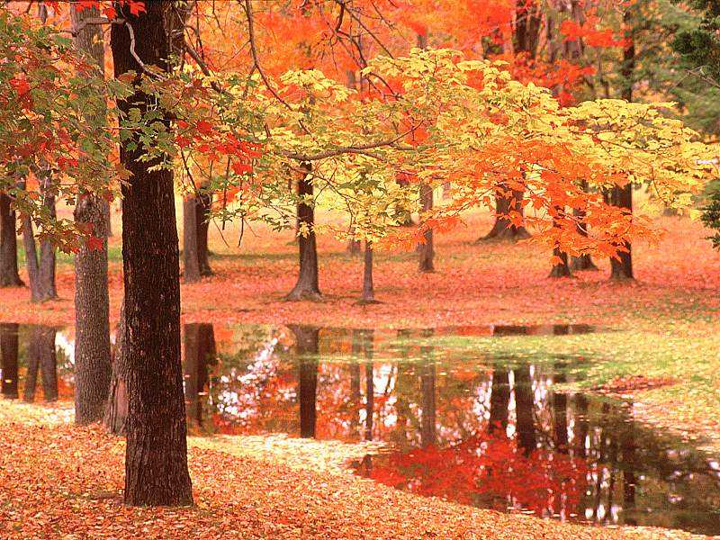
I feared being alone
Until I learned to like Myself
ميترسيدم " از تنها ماندن" قبل از اينكه
" ياد بگيرم خودم را دوست بدارم."

Slide 3

I feared failure
Until I realized that I only Fail when I don't try .
ميترسيدم " از اشتباه كردن" قبل از اينكه
" بدانم اشتباه تنها زماني است كه تلاش نمي كنم."

Slide 4
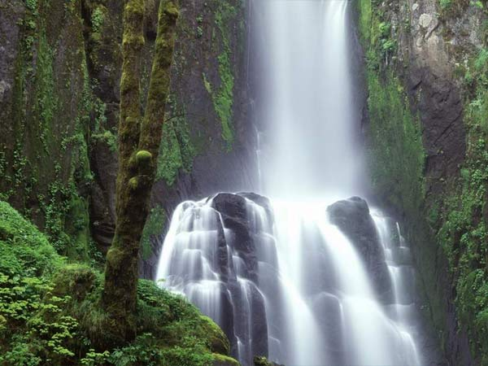
I feared success
Until I realized That I had to try In order to be happy With myself.
ميترسيدم " از موفقيت" قبل از اينكه
"بدانم ميبايست براي خوشحال بودن با خودم تلاش ميكردم".

Slide 5

مي ترسيدم " از نظرات مردم"
قبل از اينكه بدانم
مردم در هرحال
نظراتي راجع به من و زندگيم خواهند داشت."
I feared people's opinions
Until I learned that People would have opinions About me anyway.

Slide 6
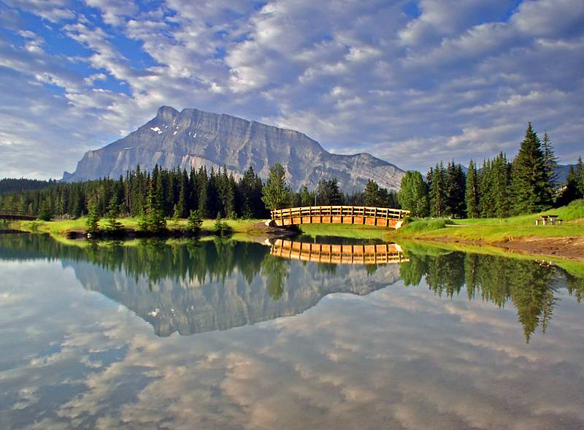
مي ترسيدم " از مورد قبول واقع نشدن" قبل از اينكه ياد بگيرم " خواستني " باشم.
I feared rejection
Until I learned to Have faith in myself.

Slide 7

ميترسيدم " از درد" قبل از اينكه
" بدانم درد براي رشد ضروري است".
I feared pain
Until I learned that it's necessary For growth.

Slide 8
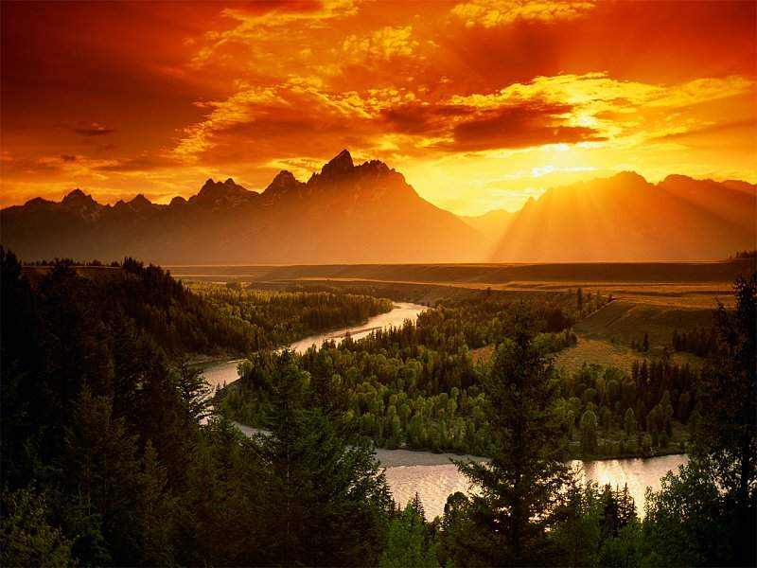
ميترسيدم از " حقيقت" قبل از اينكه " زشتي دروغ را دريابم."
I feared the truth
Until I saw the Ugliness in lies.

Slide 9
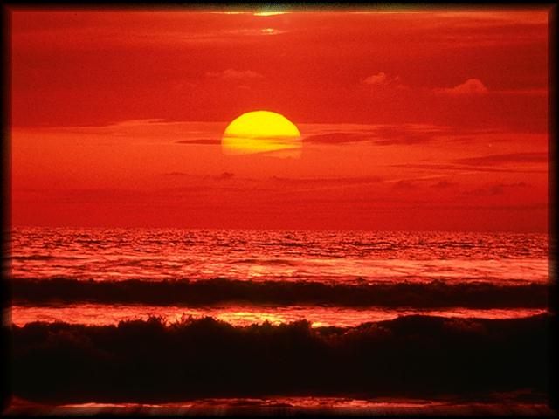
I feared life
Until I experienced Its beauty .
ميترسيدم از "زندگي " قبل از اينكه
" زيبايي را تجربه كرده باشم."

Slide 10
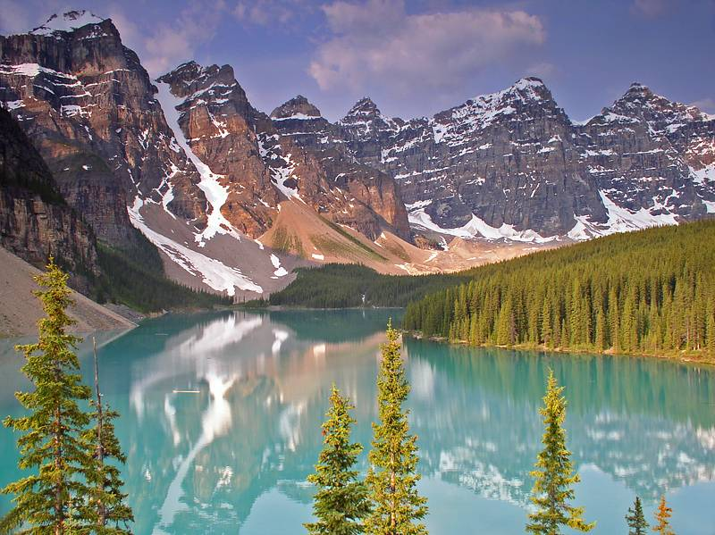
I feared death
Until I realized that it's Not an end, but a beginning .
مي ترسيدم " از مرگ "
قبل از اينكه " بدانم مرگ پايان نيست بلكه شروعي دوباره است."

Slide 11
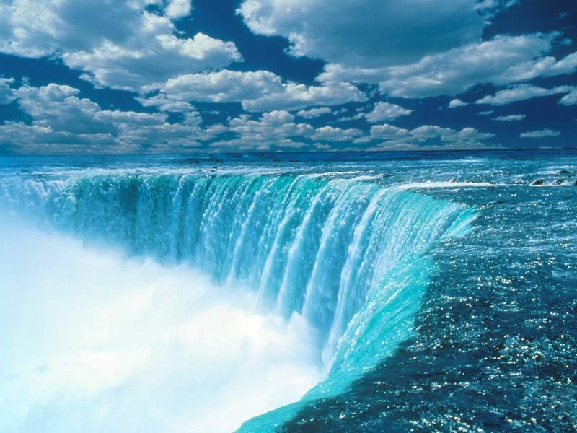
I feared my destiny,
Until I realized that I had the power to change My life.
مي ترسيدم از "سرنوشتم”
قبل از اينكه بدانم قدرت تغيير
زندگي ام را دارم.

Slide 12
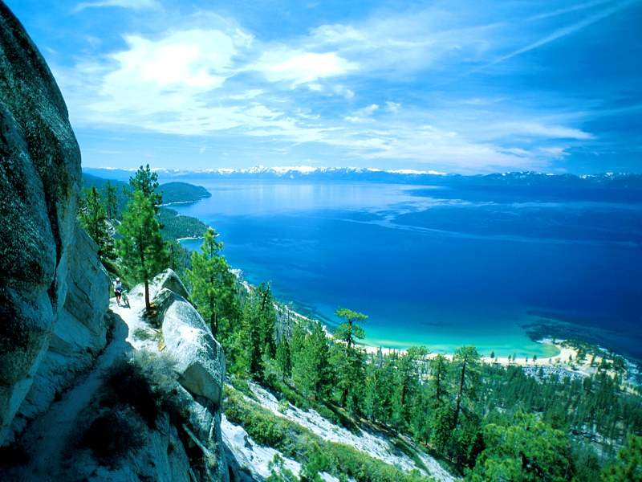
مي ترسيدم از " تنفر"
قبل از اينكه " بدانم تنفر چيزي بيش از يك
عدم توجه نيست."
I feared hate
Until I saw that it Was nothing more than Ignorance.

Slide 13
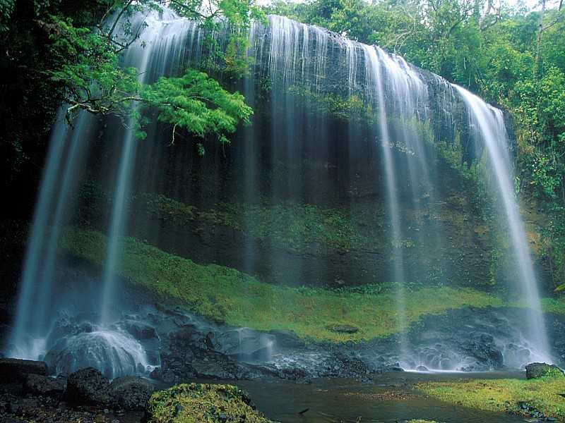
مي ترسيدم از " عشق "
قبل از اينكه "عشق قلبم را لمس كرده باشد
و تيرگي ها را از زندگيم زدوده باشد."
I feared love
Until it touched my heart, Making the darkness fade Into endless sunny days.

Slide 14
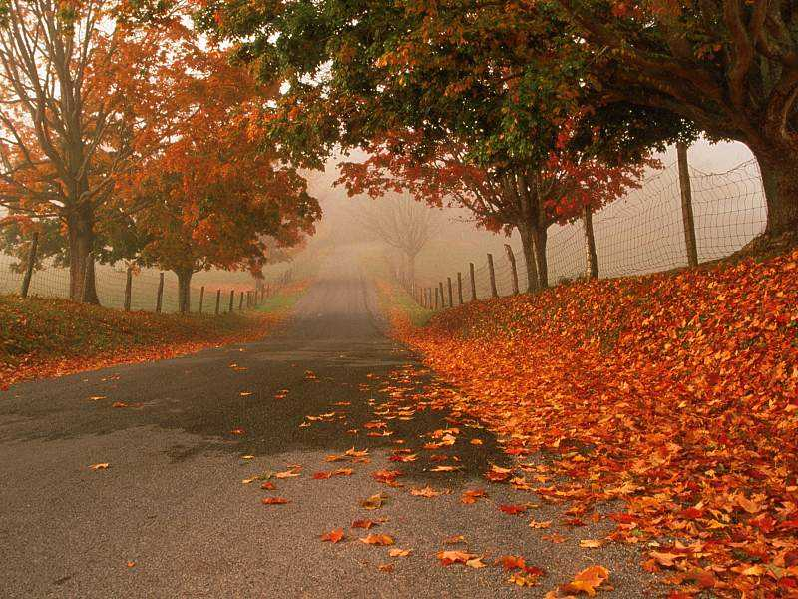
مي ترسيدم از " طنز" قبل از اينكه " بدانم چگونه ميتوانم به خودم بخندم."
I feared ridicule
Until I learned how To laugh at myself.

Slide 15
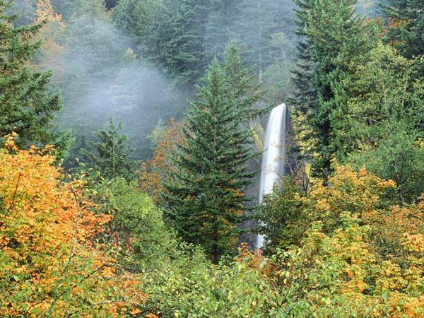
I feared growing old
Until I realized that I gained wisdom every day.
مي ترسيدم از " پير شدن
" قبل از اينكه
بدانم ”
با گذشت
هر يك روز خردمتدتر مي شوم."

Slide 16
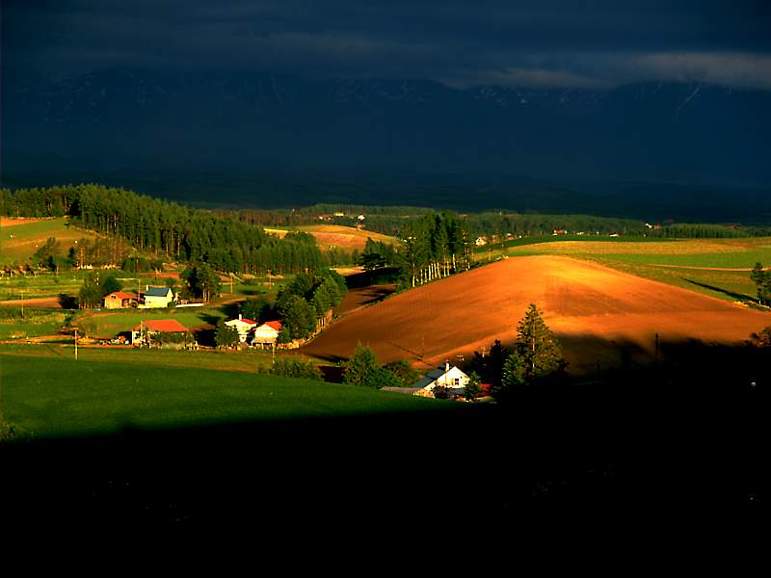
ميترسيدم از " آينده "
قبل از اينكه " بدانم زندگي هر روز بهتر و بهتر مي شود."
I feared the future
Until I realized that Life just kept getting Better.

Slide 17
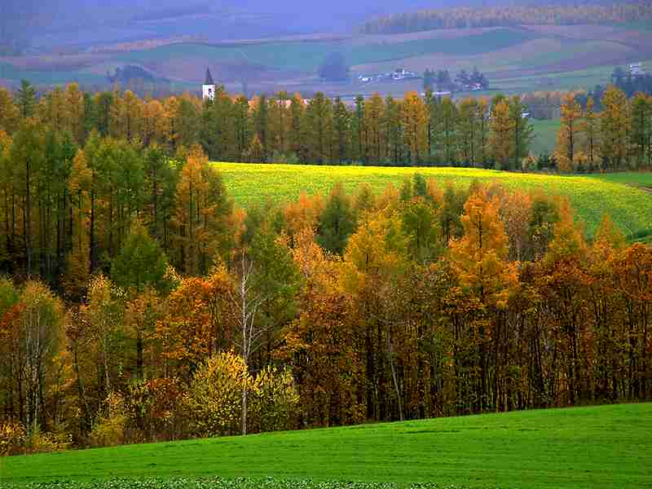
مي ترسيدم از " گذشته ”
قبل از اينكه " بدانم زخمهاي گذشته ديري نمي پايند."
I feared the past
Until I realized that It could no longer hurt me .

Slide 18
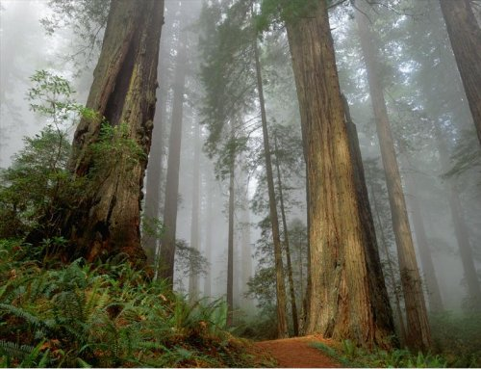
I feared the dark
Until I saw the beauty Of the starlight.
ميترسيدم از " تاريكي " قبل از اينكه " زيبايي ستارگان را ببينم."

Slide 19
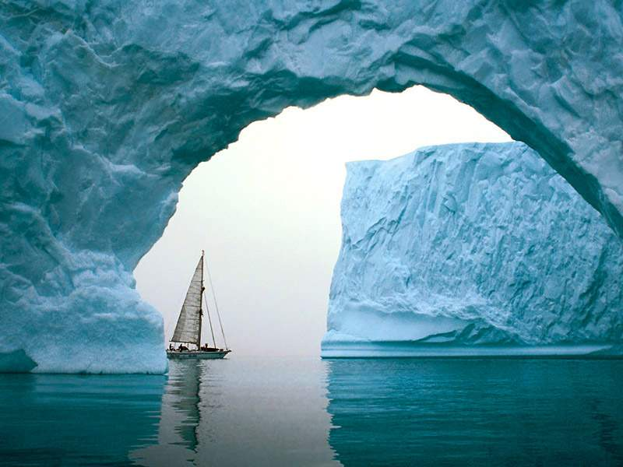
I feared the light
Until I learned that the Truth would give me Strength.
مي ترسيدم از " روشنايي”
قبل از اينكه " بدانم واقعيت ها و روشنايي ها مرا قوي تر مي سازند"

Slide 20
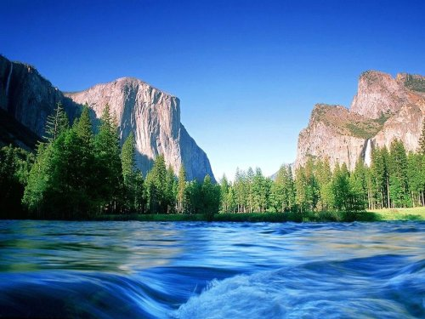
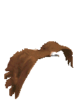
مي ترسيدم از " تغيير"
قبل از اينكه "بدانم" زيباترين
پروانه ها نياز به شكستن پيله و تغيير اساسي براي پرواز و پروانه شدن دارند.
I feared change,
Until I saw that Even the most beautiful butterfly Had to undergo a metamorphos is Before it could fly .
Notes:
WHO SAID HEAVEN IS NOT ON EARTH ?

